Slide 1


ИТОГИ ГИА-2024 по программе основного общего образования
Совещание руководителей образовательных
учреждений города Усть-Илимска
Докладчик:
Ахова Елена Владимировна,
заведующий сектором мониторинга и оценка качества образования МКУ «ЦРО»
16.10.2024г.

Slide 2

ГИА-2024г.
РБД – 950 из них:
Семейная форма – 2; ВПЛ – 12.
Не допущены – 13; ГВЭ – 117чел.
№ ОО | Кол-во не сдавших | В том числе по предметам |  |  | Математика ОГЭ | Рус. яз. ОГЭ | Обществознание | География | Информатика | Итого человеко-экзаменов
 |  | одному | двум | трем
СОШ № 2 | 1 | 1 |  |  | 1 |  |  |  |  | 1
СОШ № 5 | 2 | 1 |  | 1 | 1 | 1 |  | 2 |  | 4
СОШ № 12 | 1 | 1 |  |  | 1 |  |  |  |  | 1
СОШ № 14 | 5 | 2 | 1 | 2 | 2 | 4 | 2 | 2 |  | 10
СОШ № 15 | 6 | 6 |  |  | 3 |  |  | 1 | 2 | 4
Итого 2024г. | 15 | 12 | 1 | 3 | 8 | 5 | 2 | 5 | 2 | 22
2023г. | 15 | 7 | 5 | 3 | 11 | 2 | 5 | 3 | 5 | 26
Дополнительный период:
30 сдавали (АППГ – 26);
15 не получили аттестат (1,6% от допущенных к ГИА), из них 6 человек с 2023 года

Slide 3
Р Е З У Л Ь Т А Т Ы В С Р А В Н Е Н И И
Показатели | 2021 | 2022 | 2023 | 2024
Всего обучающихся | 832 | 938 | 903 | 950
Допущенных к ГИА | 819 | 925 | 890 | 937
Не допущенных к ГИА | 13 | 13 | 13 | 13
Участников в форме ОГЭ | 737 | 821 | 760 | 820
Участников в форме ГВЭ | 82 | 104 | 130 | 117
Не прошли ГИА в основные сроки (к-о) | 106 | 67 | 41 | 30
% | 12,9 | 7,2 | 4,6 | 3,2
Получили аттестат | 773 | 905 | 875 | 922
Получили аттестат с отличием | 41 | 55 | 54 | 46
Не получили аттестат (к-о) | 59 | 20 | 15 | 15
% | 7,2 | 2,2 | 1,7 | 1,6

Slide 4
ОПРЕДЕЛЕНИЕ ВЫПУСКНИКОВ 2024г.
Совещание руководителей образовательных
учреждений города Усть-Илимска
Докладчик:
Ахова Елена Владимировна,
заведующий сектором мониторинга и оценка качества образования МКУ «ЦРО»
16.10.2024г.

Slide 5
9 класс

Slide 6
11 класс

Slide 7








Прогноз кадровой потребности
по видам экономической деятельности
Для высшего образования
Науки об обществе
– 36%
Инженерное дело, технологии и технические науки
– 20%
Образование и педагогические науки – 19%
Для СПО
Здравоохранение
и медицинские науки
– 21%
Образование и педагогические науки – 11%
Инженерное дело, технологии и технические науки – 62%
Для профессионального обучения
или профессиональной переподготовки
Здравоохранение
и медицинские науки – 12%
Науки об обществе – 9%
Инженерное дело, технологии и технические науки
– 93%
Прочее
– 7%

Slide 8
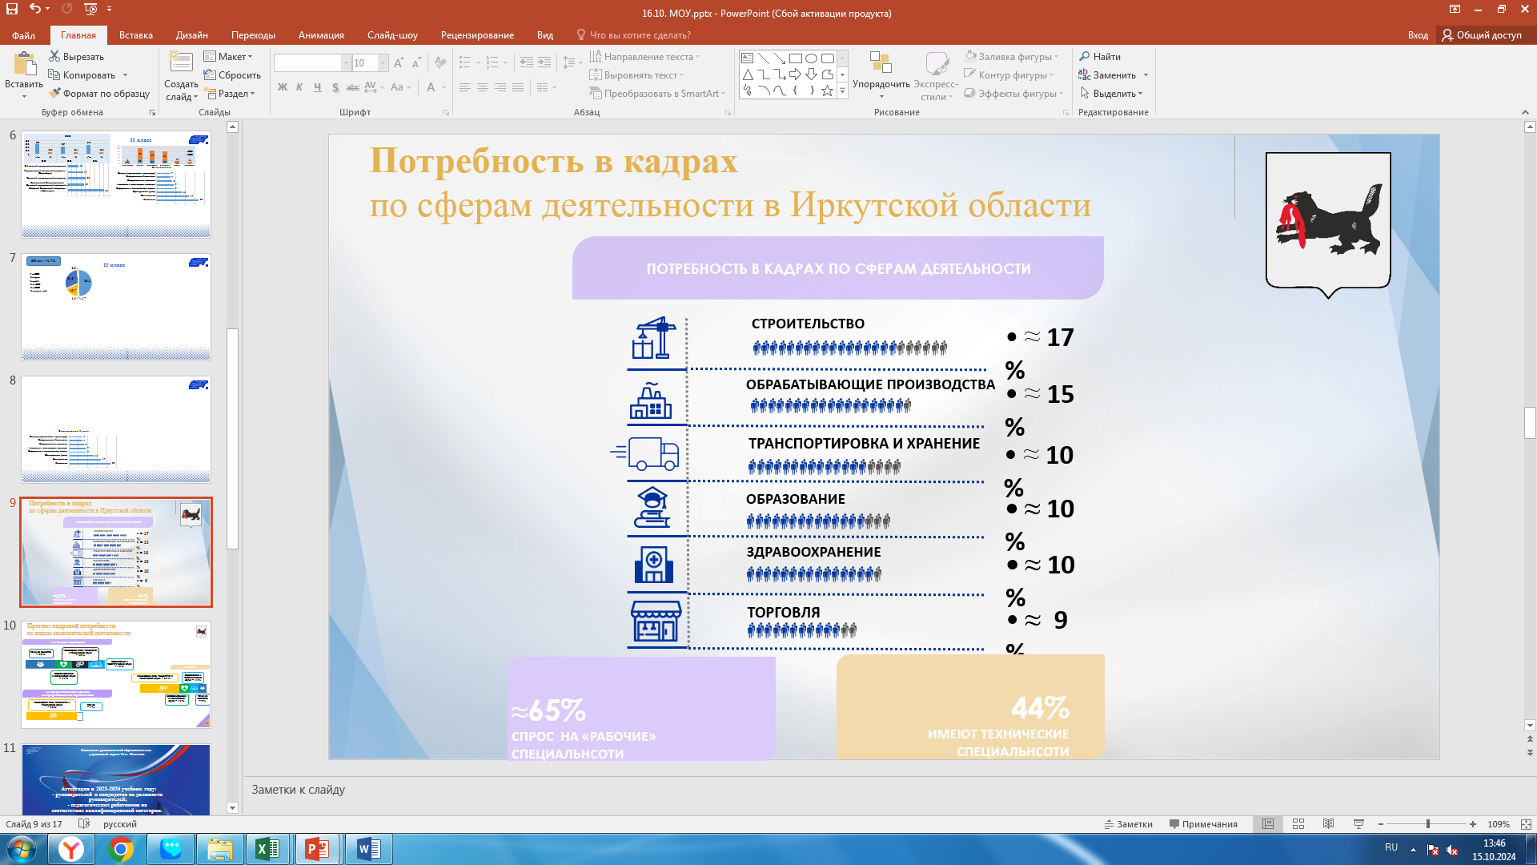
Потребность в кадрах по сферам деятельности в Иркутской области
≈65%
СПРОС НА «РАБОЧИЕ» СПЕЦИАЛЬНСОТИ

Slide 9
Рейтинг лучших вузов России КАЕХ-100

Slide 10
Аттестация в 2023-2024 учебном году:
- руководителей и кандидатов на должности руководителей;
- педагогических работников на соответствие квалификационной категории.
Совещание руководителей образовательных
учреждений города Усть-Илимска
Докладчик:
Ахова Елена Владимировна,
заведующий сектором мониторинга и оценка качества образования МКУ «ЦРО»
16.10.2024г.

Slide 11
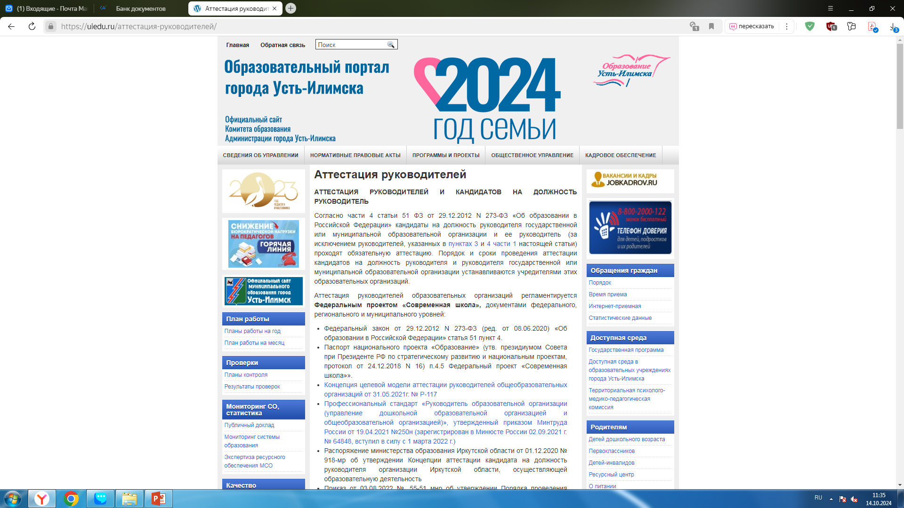
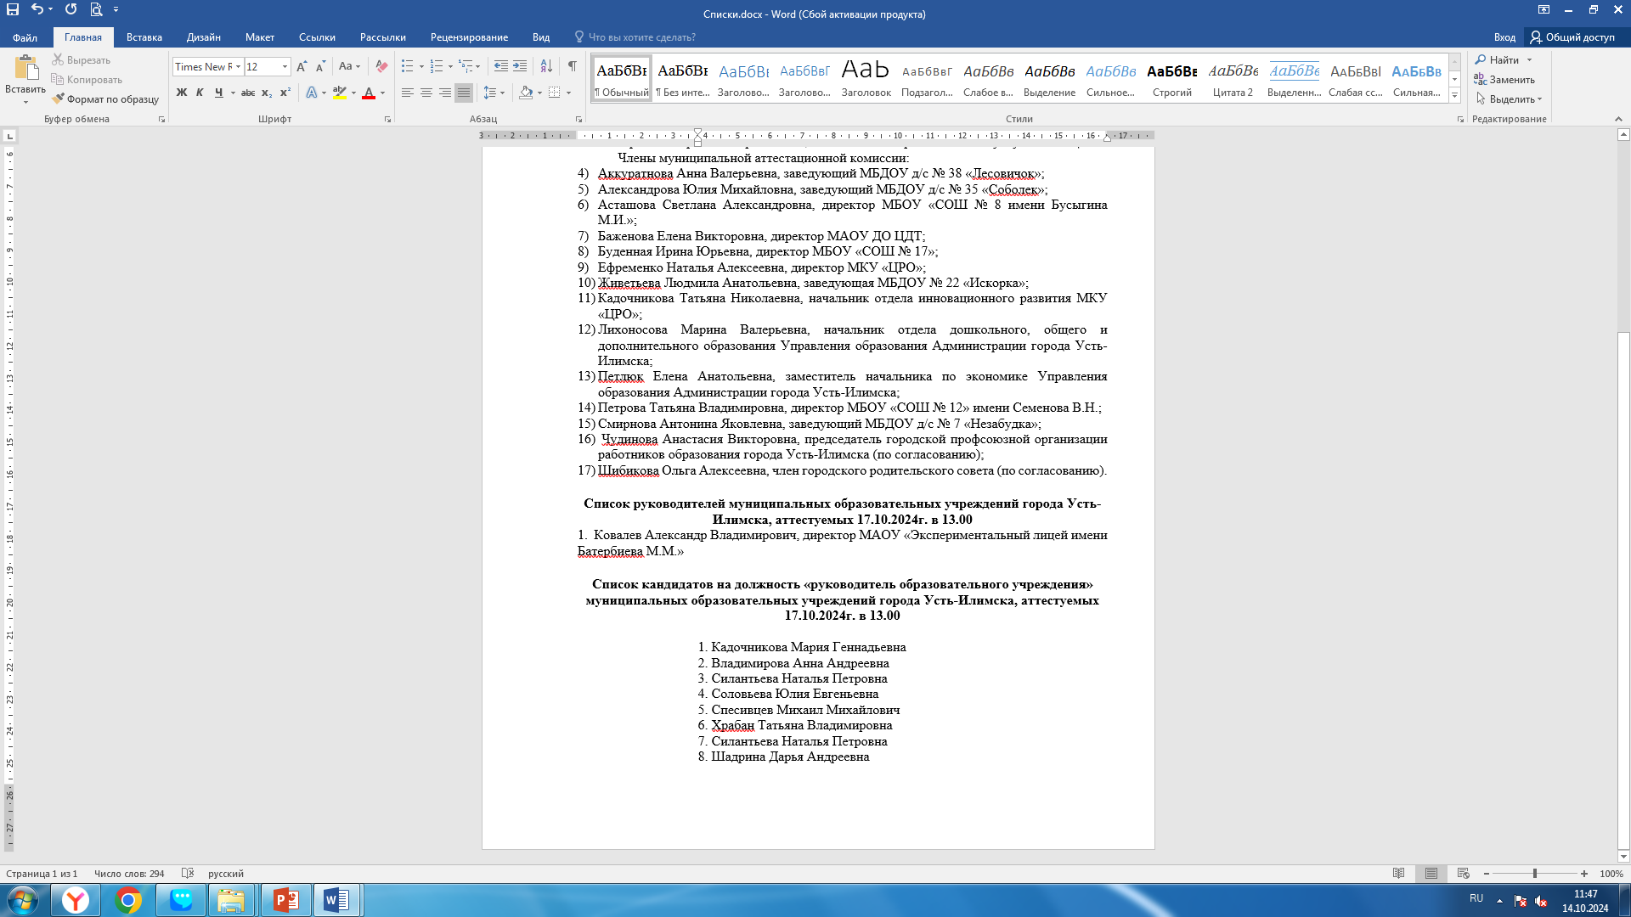
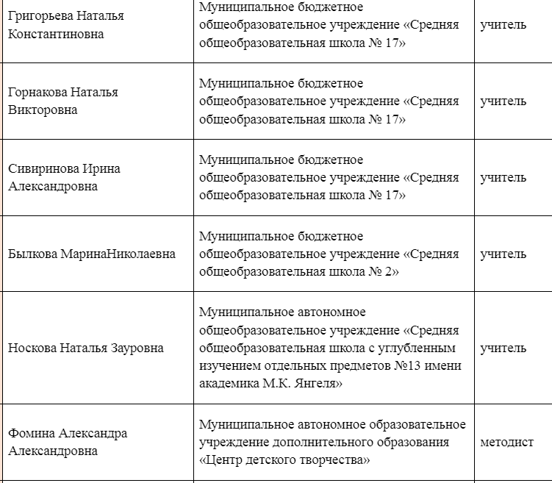
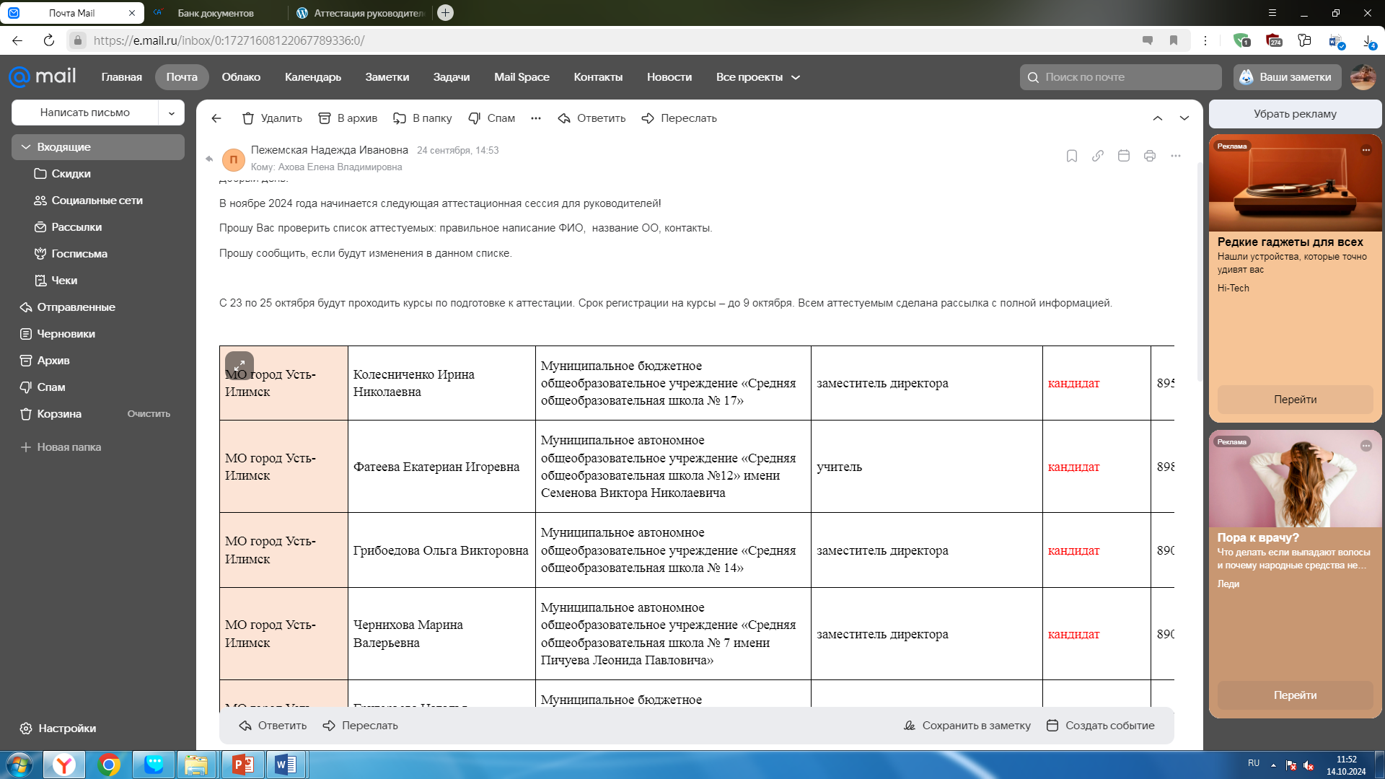
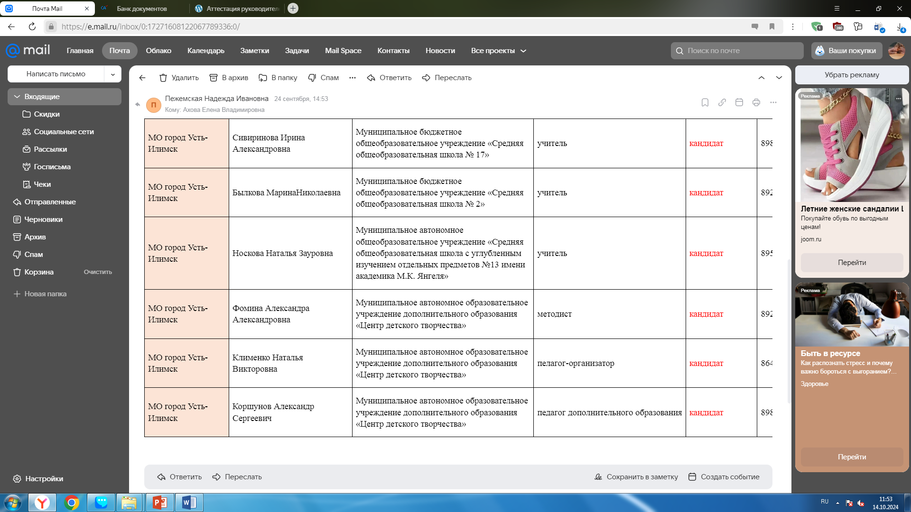
Руководитель МАОУ «СОШ № 12» им. Семенова В.Н.
АТТЕСТАЦИЯ РУКОВОДИТЕЛЕЙ И КАНДИДАТОВ - 2024
12 кандидатов

Slide 12
АТТЕСТАЦИЯ РУКОВОДИТЕЛЕЙ И КАНДИДАТОВ
Февраль - март
Смирнова А.Я.
Апрель - май
Раздъяконова С.А.
Ноябрь - декабрь
Морозова Л.Н.
Мисикова З.А.
Буденная И.Ю.
Пеленкина С.А.
Антипин М.И.
Кулик Т.В.
Волгина Т.В.
2
0
2
5

Slide 13
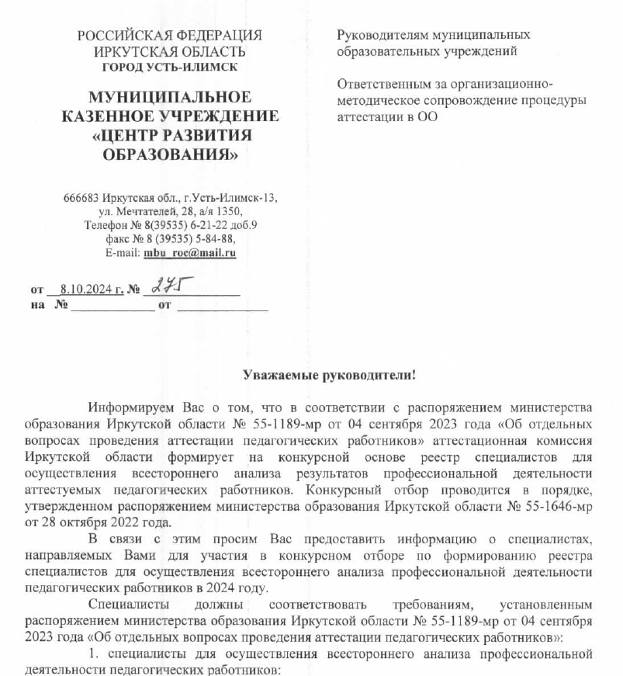
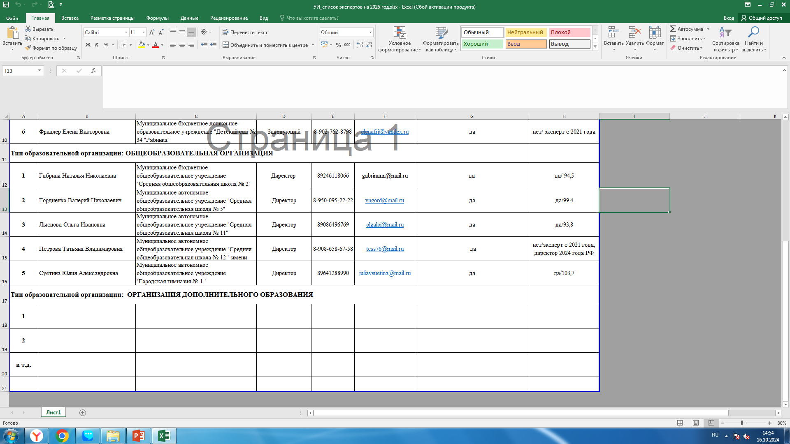
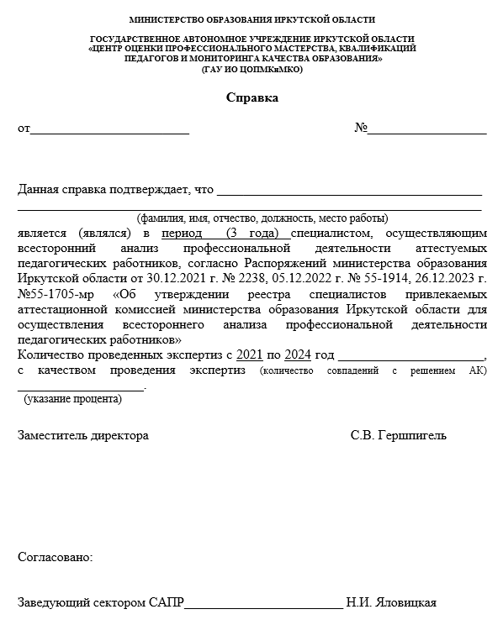
К А Н Д И Д А Т Ы В Э К С П Е Р Т Ы- 2025
РУКОВОДИТЕЛИ
5 МОУ + 6 ДОУ
ПЕДАГОГИЧЕСКИЕ РАБОТНИКИ
Шок
Школа
Неопределенность
Осознание
Образовательных
Результат
Результатов

Slide 14
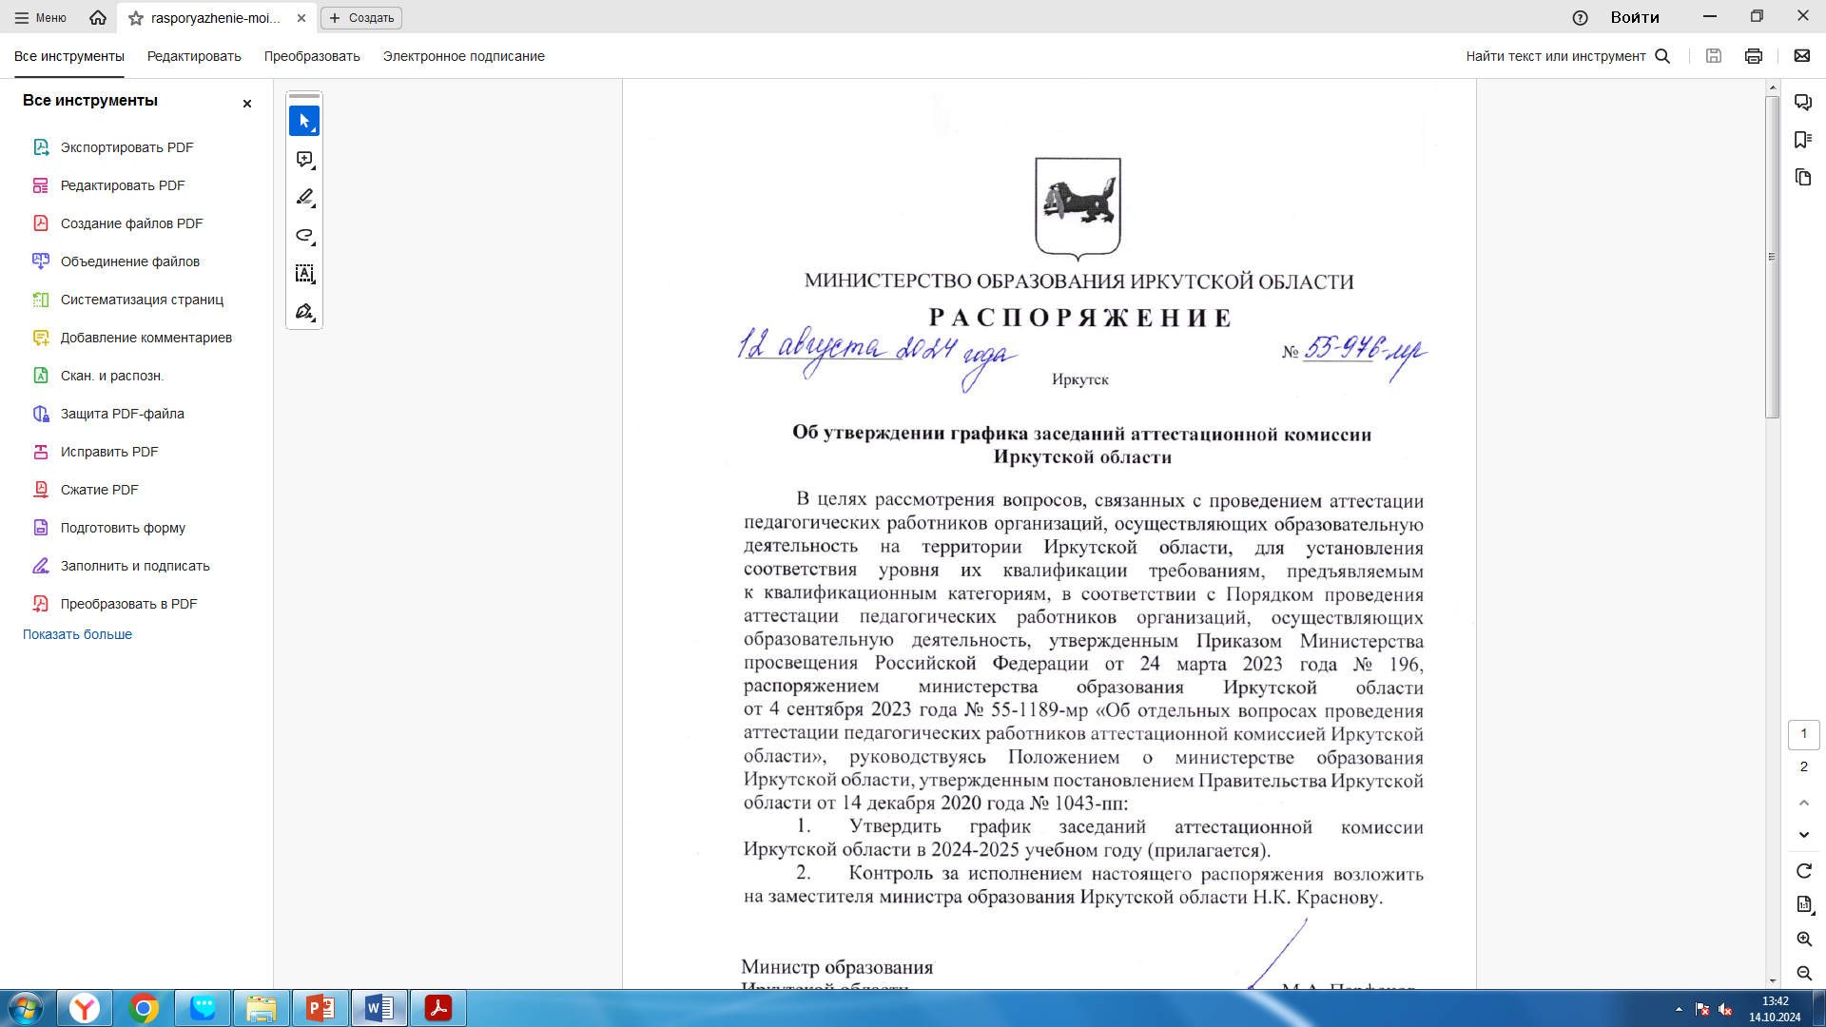
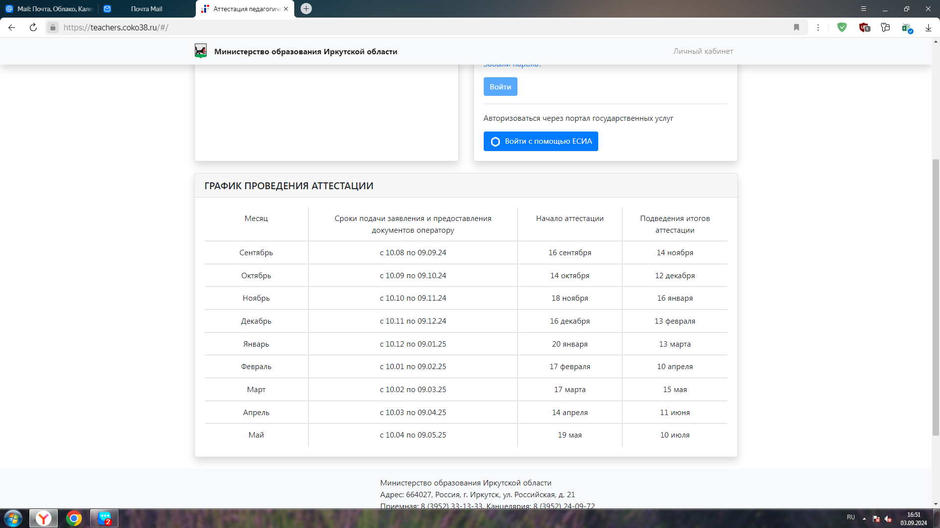
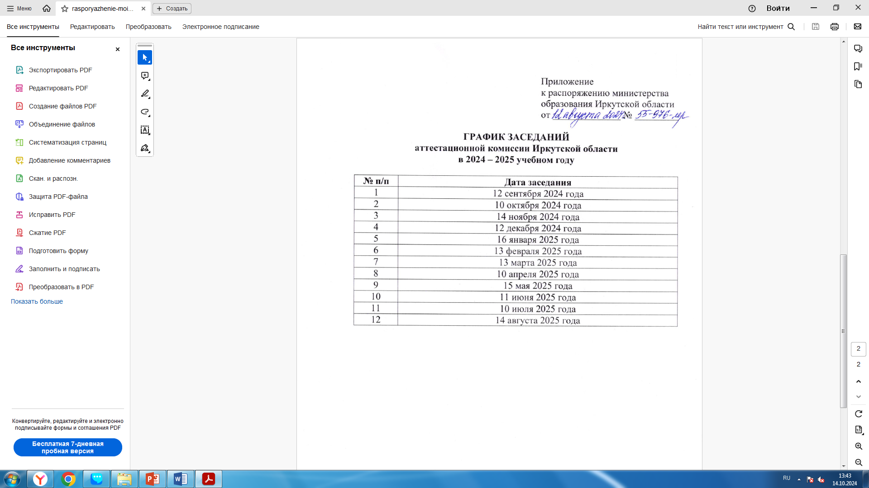
Аттестация педагогических работников

Slide 15
ПЛАНОВАЯ РАБОТА
22.10.2024
13.00 - ДОУ
16.00 - МОУ
Шок
Школа
Неопределенность
Наименование ОО | Выступающий
 | Фамилия, имя, отчество | должность | стаж
МАОУ «Экспериментальный лицей имени Батербиева М.М.» | Филатова Виолетта Викторовна | Учитель русского языка и литературы | 26
МБОУ «СОШ № 1» | Лешкевич Галина Николаевна | учитель начальных классов | 28
 | Швецова Наталья Борисовна | учитель начальных классов | 11
 | Шаманаева Ирина Борисовна | учитель русского языка и литературы | 27
МБОУ «СОШ № 8 имени Бусыгина М.И.» | Игнатьева Елена Сергеевна | Учитель англ.языка
 | Федорова Елена Ивановна | Учитель математики
 | Воробьева Екатерина Юрьевна | Учитель ИЗО
МБОУ «СОШ № 15» | Черанева Елена Алексеевна | Учитель изобразительного искусства | 34 года
Осознание
Образовательных
Результатов

Slide 16



